Slide 1

Направления содействия органов власти Республики Коми повышению эффективности деятельности вузов
Ректор ФГБОУ ВПО «Сыктывкарский государственный университет»
М.Д. Истиховская

Slide 2

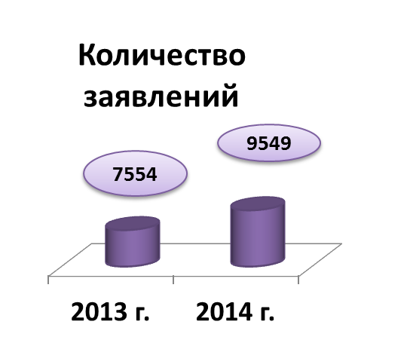

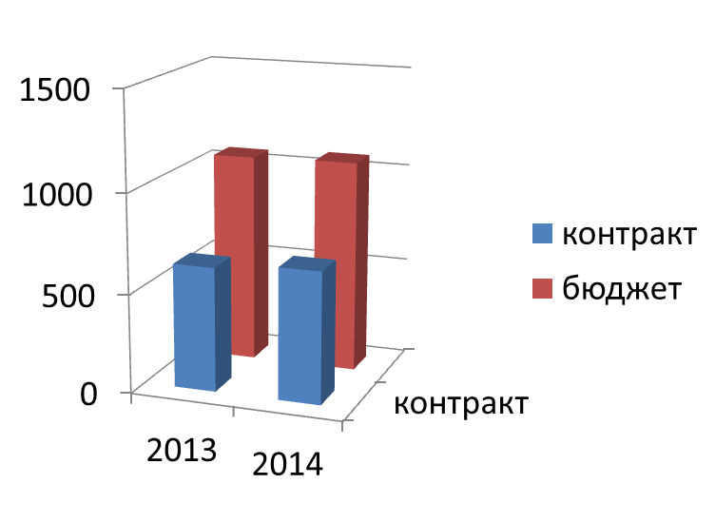





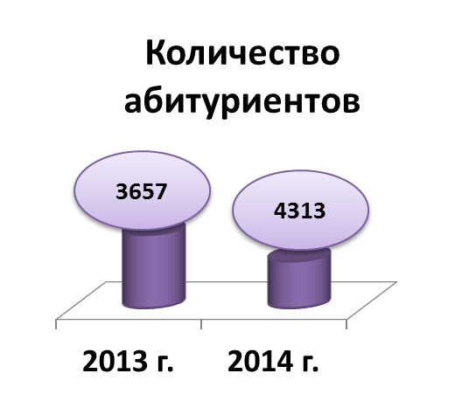
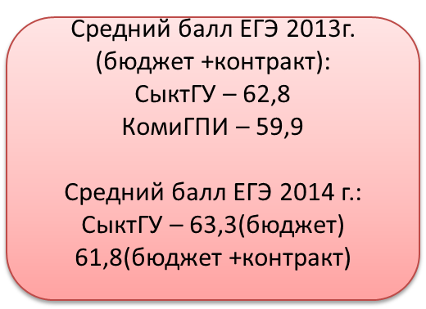
Результаты приема в СыктГУ в 2014 году (бакалавриат, специалитет)
Notes:
Сыктывкарский государственный университет на смотря на реорганизацию имеет положительную динамику показателей мониторинга эффективности, так как мы ведём постоянную работу по управлению их достижением, а также поиску партнёров, благодаря которым мы можем развивать свою эффективность.
Основной показатель в структуре показателей эффективности «Образовательной деятельности» - показатель среднего балла ЕГЭ. Для его выполнения необходима «Объединённая атака» абитуриентов на удержание лучших «высокобальников» в Республике Коми, так как поступая в другие вузы России, они не как правило, не возвращаются.
На сегодняшний день каждый из вузов республики самостоятельно решает эту проблему посредством технологий профессиональной ориентации на этапе приёмной кампании. И как мы видим, с разным результатом.
В прошлом году мы выдержали показатель по университету, но был в провале показатель по пединституту.
В этом году мы целенаправленно работали на привлечение абитуриентов с высокими баллами.
Мы ориентировались на победителей и призеров Молодежной республиканской конференция «Шаг в будущее», Региональный этап Всероссийской предметной олимпиады школьников (в организовали Олимпиаду для школьников «Покори университет!» и были соорганизаторами Межрегионального турнира учащихся лицеев и гимназий «Интеллектуальный марафон-2014» (в жюри преподаватели университета).
Отдельно хотелось бы поблагодарить за организацию данных мероприятий Министерство образования Республики Коми,
На этапе приёма мы не принимали всех подряд, не смотря на желание поступления контрактников.
Даже по итогам федерального мониторинга качества бюджетного приёма из 442 вузов мы имеем лидерство в России по результатам баллов ЕГЭ на отдельные направления.
Справочно: Средний балл ЕГЭ поступивших в Сыктывкарский государственный университет по сравнению с прошлым годом увеличился. Наивысший средний балл, зафиксированный у абитуриентов классических вузов, - 86,3, наименьший - 51.
При этом по ряду направлений подготовки средний балл ЕГЭ абитуриентов СыктГУ выше, чем в других российских вузах.
Это такие направления, как «Дизайн» (74,6 балла), «Журналистика» (74,1), «Лингвистика и иностранные языки» (75,8), «Международные отношения» (73), «Филология» (71,4), «Экономика» (70,2), «Юриспруденция» (74,8).
По большинству направлений подготовки у нас отмечается положительная динамика. Например, средний балл абитуриентов-филологов выше по сравнению с прошлогодним на 8 пунктов. Важно также отметить, что по ряду стратегически важных направлений - «Информатика», «Информационная безопасность», «Социальная работа», «Экология», «Туризм», - мы набрали более подготовленных студентов. Это позволяет говорить о том, что мы выпустим более квалифицированных специалистов. Хотя эксперты, проводившие мониторинг, говорят о снижении качества приема в вузы в этом году по сравнению с прошлым годом, мы отмечаем противоположную тенденцию. Качество приема в Сыктывкарский университет улучшилось, причем достаточно существенно.

Slide 3

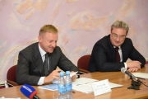

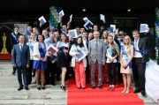

Принципы организации
профориентационной работы в 2014 году
Увязка со
Стратегией развития
Республики Коми
Привлечение работодателей к профориентационной
работе
Использование интернет технологий: социальные сети, «Выбери себя»
6

Slide 4
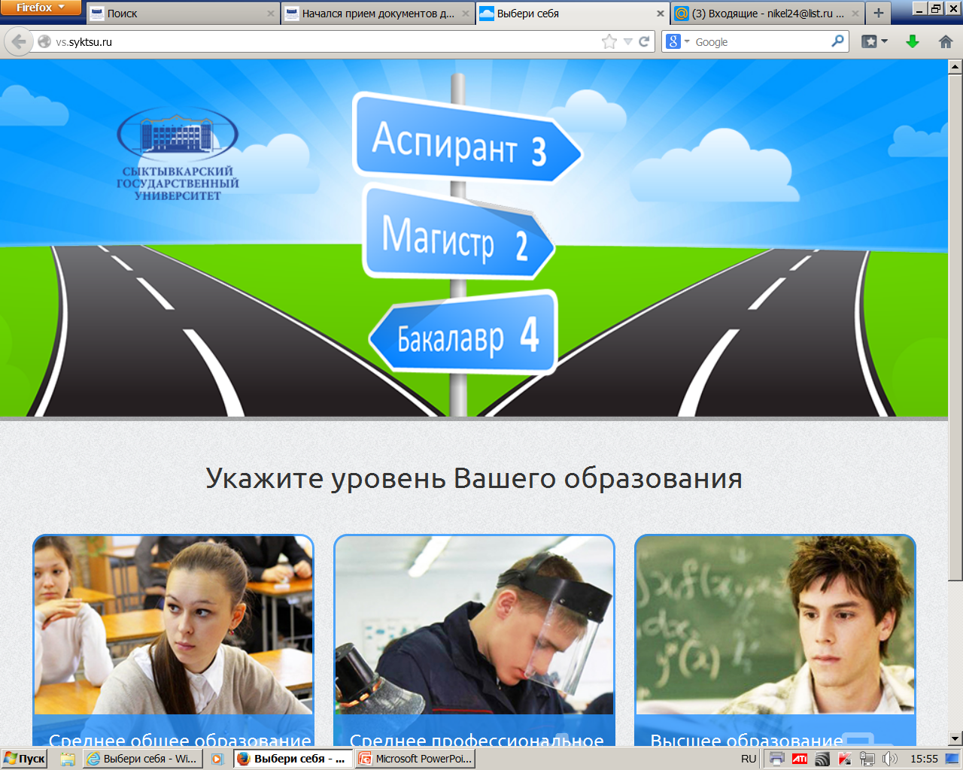

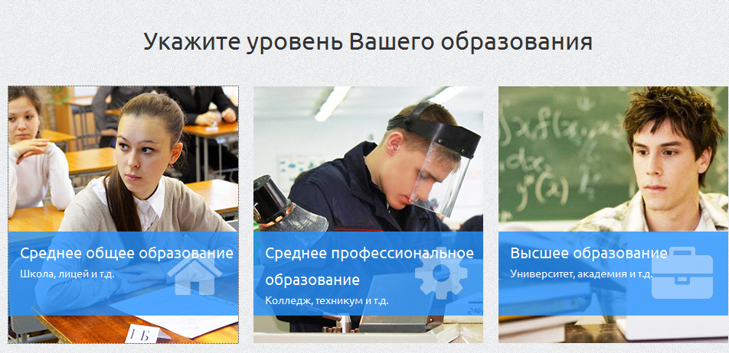

On-line проект « Выбери себя»
6
Notes:
Следующее направление совместных усилий вузов и Правительства - это совместная профессиональная ориентация молодежи, направленная на удовлетворение потребностей рынка труда как в разрезе муниципальных образований, так и в разрезе отраслей промышленности, социальной сферы.
В настоящее время в Республике Коми выстраивается обновленная модель профориентационной работы с обучающимися, основанная на стратегии развития Республики Коми и стратегиях развития каждого муниципального образования. Модель профориентационного поля должна основываться на прогнозе востребованности профессий и специальностей в Республике Коми на ближайшие 5-20 лет, с привлечением работодателей – заказчиком молодых квалифицированных специалистов. В данной модели ответственность за процесс профориентации молодого поколения республики должна возлагаться на глав муниципальных образований – «идеологов» Концепции развития городов и районов Республики Коми.
В этой связи в настоящее время назрела необходимость в повышении привлекательности обучения в Республике Коми и в формировании эффективной системы мотивации абитуриентов для обучения и дальнейшей успешной трудовой деятельности в республике .Ресурсное обеспечение проектного подхода к Профориентации основано на трех китах: краткосрочное и долгосрочное прогнозирование потребности Республики в квалифицированных кадрах – планирование карьеры со школьной скамьи- профессиональная ориентация школьников непосредственно под патронажем вуза и работодателя. В целях формирования обновленной модели профориентации в РК СыктГУ в конце 2013 г. спроектировал Дорожную карту на ближайшие два года. Основными мероприятиями Дорожной карты по профориентации являются:
Создание интерактивного проекта «Прогнозированная профориентация РК» (он-лайн дорожные карты выпускников школ)- проект «Выбери себя», размещенный на сайте университета;
Изменение регламента целевого приема (с обязательным участием работодателей) и мерами социальной поддержки молодых специалистов на уровне республики;
Введение обязательных «профориентационных» занятий в 8, 9 и 11 классах в каждой школе с участием представителей вузов;
Открытие профильных классов.
Профильные классы должны стать площадкой для формирования профессионально ориентированных качественных абитуриентов с высоким баллом ЕГЭ для вузов Республики Коми. Вузы должны стать ресурсными центрами, в которых реализуются современные образовательные программы, инновационные технологии, направленные на развитие личности ребенка в интересах перспективной потребности работодателей. Открытие профильных классов должно соответствовать приоритетным направлениям развития науки и техники, а также стратегически важным направлениям развития Республики Коми.

Slide 5
Наиболее важная информация о вузе для учащихся образовательных организаций среднего (полного) общего образования

Slide 6
Кадровый резерв Новой республики
I этап «От профориентации» к целевому приёму» :
Школа, ВУЗ, Работодатель
Проведение олимпиад, профильные классы…
II этап «Формирование резерва «Команда «Новой республики»
III этап «Трудоустройство»
Гарантированное трудоустройство «целевиков»
Кадровое обеспечение
Дополнительная подготовка по индивидуальной траектории
Договор на целевой приём
ВУЗ/СПО, Студент - «Отличник» ( I, II курс), Работодатель
Заключение договоров на целевое обучение
Орган власти (координатор) , ВУЗ/СПО, работодатель, выпускник
6

